Slide 1


Sportech
Jorge Sobrino Mojón
2º DAM
IES San Mamede

Slide 2

En que consiste Sportech?
Plataforma para xestionar información sobre equipos, xogadores e torneos.
Usuarios con roles (ADMIN, NORMAL).

Slide 3

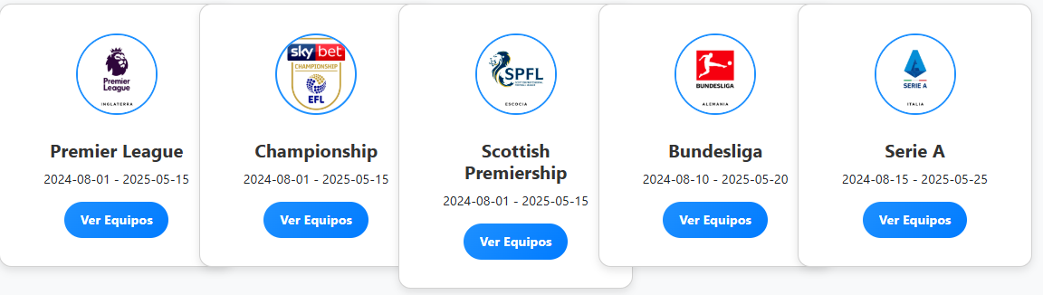

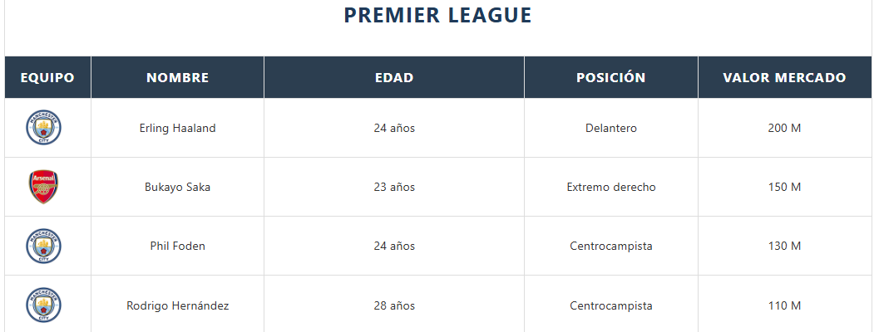
Funcionalidades:

Slide 4






Tecnoloxías
Base de datos: MySQL.
Backend: Spring Boot (Java).
Frontend: Thymeleaf, Angular.
Outros: Swagger (documentación), Postman (probas)

Slide 5
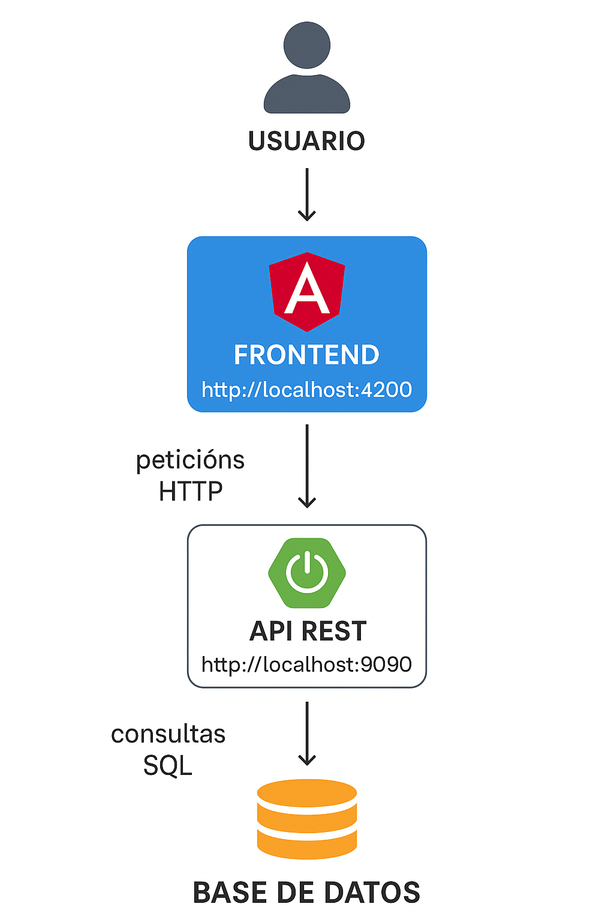
Como funciona?
O frontend (Angular) nunca accede directamente á base de datos.
O backend (API REST) é quen fai as consultas SQL a través de JPA/Hibernate.
Isto permite unha separación clara de responsabilidades e mellora a seguridade.

Slide 6
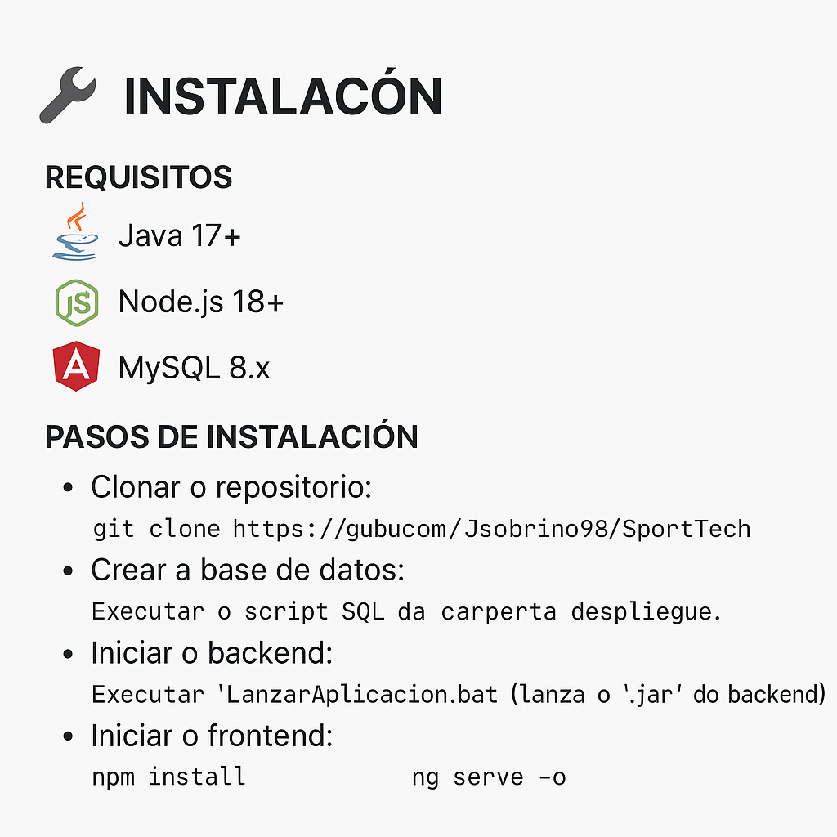

Instalación
git clone https://https://github.com/Jsobrino98/SportTech
Executar o script SQL da carpeta despliegue
Executar ‘LanzarAplicacion.bat’ (lanza o jar do backend)
npm install ng serve -o

Slide 7

SportTech simplifica a xestión deportiva con seguridade e usabilidade.
O que permitiría nun futuro a integración de estatísticas en tempo real, app móbil e máis deportes para seguir.

